Slide 1
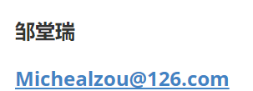

第7章 移动App测试
· 移动App测试概述
· 移动App测试要点
· 移动App测试流程
· 移动App测试工具
· 实例：使用appium测试手机安全卫士

Slide 2
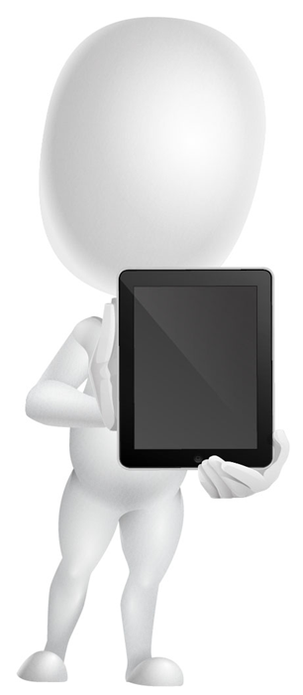
7.1 移动App测试概述
移动App（移动Application，移动应用服务）是针对手机、平板等移动连接到互联网的业务或者无线网卡业务而开发的应用程序。

Slide 3

7.1 移动App测试概述
移动App特性：
● 设备多样性
● 网络多样性
● 平台多样性

Slide 4


7.1 移动App测试概述
传统的软件都是安装在计算机中，缺乏随时随地使用的优势。移动App可以安装的设备比较多，如手机、平板电脑、智能手表等，这些设备轻巧便携，满足了用户对移动生活、工作的强烈需求。

Slide 5
7.1 移动App测试概述
传统的PC端软件一般都是通过计算机连接有线网络使用，虽然现代的计算机也可以连接无线网络，但是这些网络都是比较稳定的。移动App通过移动设备连接无线网络使用，包括3G、4G、WiFi，现在5G网络也已经提上日程。相对于计算机连接的网络，移动网络具有不稳定性，而且会随时切换，例如信号不好时，可能会由4G网络切换到3G网络；离开一个环境，网络会由WiFi切换到流量网络等。

Slide 6
7.1 移动App测试概述
传统的PC端软件所依赖的平台主要有Windows、Mac、Linux等，种类相对来说比较少，而移动App所依赖的平台则有很多种。
操作系统 | 厂商 | 流行程度 | 最新发行版本
iOS | Apple | 高 | iOS12.1.2
Android | Google | 高 | Android 9.0 Pie
Windows Phone | Microsoft | 中 | Windows10 Mobile
Blackberry | BlackBerry | 低 | ADI067

Slide 7

7.1 移动App测试概述
移动App使用最多的平台是Android与iOS，移动App测试主要是针对Android与iOS平台。

Slide 8

7.1 移动App测试概述
移动App测试与传统软件测试的区别
● 页面布局不同
● 使用场合不同
● 输入方法不同
● 操作方式不同

Slide 9

7.1 移动App测试概述
对于传统软件，计算机设备屏幕比较大，可以同时显示很多信息，用户在使用时对所有信息一览无余，页面布局比较灵活，但是对于移动App，移动设备屏幕小，显示的信息有限，一般都是单列显示，在测试时需要考虑布局是否合理。此外，在测试时还要考虑到移动设备的屏幕可以旋转，旋转之后，屏幕上信息显示是否符合用户需求。

Slide 10

7.1 移动App测试概述
传统软件使用地点比较固定，网络信号也比较稳定，而移动App使用场合不固定，网络信号也不稳定，测试需要考虑弱网情况下App的使用情况。此外，还要考虑移动设备电量不足的情况下，App是否能正常使用。

Slide 11

7.1 移动App测试概述
传统软件大多使用键盘和鼠标进行输入，移动App的输入方法比较多，除了键盘和鼠标之外，还包括触屏、电容笔、语音等，移动App测试时要测试多种输入方法是否都能正常使用。

Slide 12

7.1 移动App测试概述
传统软件使用鼠标操作，点击精确，而移动App大多是触屏操作，点击时误差较大，且不支持“鼠标”悬停事件。

Slide 13

7.2.1 UI测试
移动App的UI测试主要测试App界面（如窗口、菜单、对话框）布局、风格是否满足客户要求，文字表述是否简洁准确、页面是否美观、操作是否友好等。

Slide 14

7.2.1 UI测试
1、界面布局
● 界面布局合理且友好，符合用户习惯。
● 列表型界面有滚动条。
● 功能入口明显，容易找见。

Slide 15
7.2.1 UI测试
2、图形测试
● 图片大小合适，显示清晰。
● 页面字体与风格一致。
● 背景颜色和字体、图片颜色搭配得当，让用户视觉体验良好。

Slide 16
7.2.1 UI测试
3、内容测试
● 文字表达准确，符合App功能。
● 文字没有错别字。
● 文字用语简洁友好。

Slide 17
7.2.2 功能测试
移动App功能测试要点：

Slide 18
7.2.2 功能测试
1、切换测试
● 后台切换：当并行运行多个程序时，在程序之间进行切换，要确保再次切换回来时App还保持在原来的页面上。
● 删除进程：测试从后台直接删除进程，当再次打开App时是否符合概要设计描述，同时测试删除进程时是否将App建立的会话一起删除。
● 锁屏：锁屏包括手动锁屏和自动锁屏，测试锁屏之后App响应是否符合概要设计的要求，例如再次打开时App还保持原来的页面可以继续使用，当锁屏达到一定时间后就自动退出程序。

Slide 19

7.2.2 功能测试
2、推送测试
在使用计算机时，经常会收到推送信息，这些推送有的是系统推送，有的是软件推送。在移动端，移动App也会推送，例如支付宝推送一个红包、今日头条推送实时热点新闻等，移动App的推送功能也需要进行测试，确保App推送及时，并且用户可以及时收到推送。

Slide 20

7.2.3 专项测试
移动App专项测试
● 安装测试
● 卸载测试
● 升级测试
● 交互性测试
● 弱网测试
● 耗电量测试

Slide 21
7.2.3 专项测试
1、安装测试
● 移动App的安装渠道比较多，如谷歌应用商店、应用宝等，甚至可以通过扫码安装，对于多渠道的安装方式，在测试时每个渠道都要进行测试，以确保通过每个渠道都能正确安装软件。对于已经安装的软件，如果再次安装，要弹出已安装或更新提示，而不是产生冲突。

Slide 22
7.2.3 专项测试
● 移动设备比较多，例如一个品牌的手机会有不同的系列，每个系列也会有多个型号，此外，移动App所依赖的平台也比较多，在测试时要考虑App对不同手机、不同操作系统的兼容性。
● App在安装过程中是否可以取消安装，如果可以取消安装，确保取消安装的处理要与App概要设计描述一致，例如，如果App概要设计描述取消安装的处理过程为：取消安装进行回滚处理，将已经安装的文件全部删除；那么在实际取消安装时也必须如此处理。

Slide 23
7.2.3 专项测试
● 如果安装过程出现意外情况，如死机、重启、电量耗尽关机等，App安装的处理是否与App概要设计一致，如中断安装，当再次开机时继续安装；启动后台进程守护安装，当再次开机时提示App安装完成。
● 如果移动设备空间不足，要确保有相应提示，例如，当剩下100MB空间时，要安装一个200MB的App，有的App直接提示空间不足，无法安装；有的App会先安装，待空间用尽时再提示。

Slide 24
7.2.3 专项测试
● App安装过程要进行UI测试，例如给用户提供进度条提示。
● App安装完成之后，测试其是否能正常运行，安装后的文件夹及文件是否写入到了指定的目录下。

Slide 25
7.2.3 专项测试
2、卸载测试
● 在卸载时，有卸载提示信息。
● App在卸载过程中是否支持取消卸载，如果支持取消卸载，要确保取消卸载的处理与App概要设计描述一致。
● 卸载软件的过程中如果出现意外情况，如死机、重启、电量耗尽关机等，要有相应的处理措施，如进行回滚，当再次开机时需要重新卸载；

Slide 26
7.2.3 专项测试
2、卸载测试
● 中断卸载，当再次开机时继续卸载；启动后台进程守护卸载，当再次开机时提示卸载完成。
● 卸载过程要进行UI测试，例如给用户提供进度条提示。
卸载完成之后，App相应的安装文件是否要全部删除，应当给用户一个提示信息，提示相应文件全部删除或者让用户自己选择是否删除。

Slide 27
7.2.3 专项测试
3、升级测试
● 如果有新版本升级，打开软件时要有相应提示。
● 升级包下载中断时要有相应处理措施，支持继续下载或者重新下载。
● App安装渠道有多种，相应的升级渠道也有多种，要对多渠道升级进行测试，确保每个渠道的升级都能顺利完成。
● 测试不同操作系统版本时软件升级是否都能通过。

Slide 28
7.2.3 专项测试
4、交互性测试
移动设备大多具有电话、短信、蓝牙、手电筒等功能，在使用App时难免会受到干扰，例如使用App时，如果需要拨打/接听电话、启动蓝牙、相机、手电筒等，App要做好相应的处理措施，确保App不会产生功能性错误。

Slide 29
7.2.3 专项测试
5、弱网测试
移动App使用移动网络，移动网络的情况比较复杂，网络信号会受到环境的影响，容易发生网络不稳定的情况，而很多App的一些隐藏问题只有在复杂的网络环境下才会显现出来，例如正在使用的App遇到网络信号切换或变弱时，App不能响应或产生功能性错误，因此在测试时要特别对App进行弱网测试，及早发现问题。

Slide 30
7.2.3 专项测试
6、耗电量测试
移动设备电量一直是困扰用户的一个问题，同时也是移动设备发展的一个瓶颈，如果App架构设计不好，或者代码有缺陷，就可能导致电量消耗比较高，因此App耗电量测试也很重要。如果App耗电量较高，改进App使其在电量不足的情况下，让App释放掉一部分性能以节省电量。

Slide 31

7.2.4 性能测试
移动App性能测试
● 边界测试
● 压力测试
● 响应能力测试
● 耗能测试

Slide 32
7.2.4 性能测试
1、边界测试
在各种边界压力下，如电量不足、存储空间不足、网络不稳定，测试App是否能正确响应、正常运行。
2、压力测试
对移动App不断施加压力，如不断增加负载、不断增大数据吞吐量等以确定App的服务瓶颈，获得App能提供的最大服务级别，确定App性能是否满足用户需求。

Slide 33
7.2.4 性能测试
3、响应能力测试
响应能力测试实质上也是一种压力测试，在一定条件下App是否可以正确响应，响应时间是否超过了客户需求。
4、耗能测试
测试App运行时对移动设备的资源占用情况，包括内存、CPU消耗，App长期运行时耗电量、耗流量情况，验证App对资源的消耗是否满足用户需求。

Slide 34
7.3 移动App测试流程

Slide 35
7.3 移动App测试流程
● 接受测试版本：由开发人员提交给测试人员。
● App版本测试：主要检查测试App开发阶段对应的版本是否一致。
● UI测试：检查App界面是否与需求设计的效果一致。
● 功能测试：核对项目需求文档，测试App功能是否满足客户需求。
● 专项测试：对移动App进行专项测试。
● 正式环境测试：模拟实际使用环境进行测试
● 上线准备：测试通过后，对测试结果进行总结分析，为App上线作准备。

Slide 36
多学一招：第三方测试平台
移动端软件可以使用第三方云测平台进行测试，第三方平台如阿里EasyTest、华为云测、贯众云测试等，提供了全面专业的测试服务，如不同品牌机型、操作系统版本、性能测试、功能测试等，极大的提高了移动App测试效率。

Slide 37

7.4 移动App测试工具
场需求和智能机的高速发展使得移动端软件功能越来越复杂，移动端的技术方案多样化，做好移动端应用面临着许多挑战。移动App测试需要大量的人力物力，耗时且测试过程复杂，手动对App进行测试是不可取的，一般都借助测试工具进行测试。

Slide 38

7.4 移动App测试工具
1、Appium
Appium是一个开源、跨平台的自动化测试框架，它使用WebDriver协议驱动Android设备、iOS设备和Windows应用程序。

Slide 39
7.4 移动App测试工具
（1）测试对象
● 移动原生应用：单纯用iOS或者Android开发语言编写的、针对具体某类移动设备、可直接被安装到设备里的应用，这类程序一般可通过应用商店获取。
● 移动Web应用：移动浏览器访问的应用（Appium支持iOS上的Safari和Android上的Chrome）。
● 混合应用：原生代码封装网页视图的应用程序，如淘宝客户端。混合应用使用网页技术开发，用原生代码进行封装。

Slide 40
7.4 移动App测试工具
（2）支持语言及平台
Appium支持Windows和Linux系统，允许测试人员在不同的平台（iOS、Android）使用同一套API来编写自动化测试脚本，增加了iOS和Android测试套件间代码的复用性。
Appium采用C/S设计模式，实现Client发送Http请求到Server，支持多种语言如Python、Java、Javascript、ObjectivC、PHP等。

Slide 41

7.4 移动App测试工具
（3）工作原理
使用Appium执行App自动化测试时，使用Appium客户端编写测试脚本并执行该脚本，脚本会请求到Appium服务端，Appium服务端对脚本进行解析，驱动iOS设备或Android设备执行脚本，完成自动化测试。

Slide 42
7.4 移动App测试工具

Slide 43
7.4 移动App测试工具
Appium的工作步骤：
● 使用Appium支持的编程语言在客户端编写测试脚本。
● 启动Appium的服务端，默认Server端口为4723，Appium支持标准的JsonWireProtocol协议。Appium Server接收WebDriver客户端标准请求，解析请求内容，调用对应的框架响应操作。

Slide 44
7.4 移动App测试工具
● Appium服务端会把请求转发给监听手机端口4724的中间件Bootstrap，并接收Appium的命令，调用UIAutomator的命令执行相对应的操作。
● Bootstrap将执行的结果返回给Appium 服务端。
Appium Server再将结果返回给Appium 客户端。

Slide 45

7.4 移动App测试工具
2、UI Automator
UI Automator是Android4.1以上版本自带的一个测试框架，它既可以做UI测试也可以做功能测试。UI Automator是黑盒测试框架，测试人员不需要获取对象源码就可以使用它对App进行UI测试和功能测试。

Slide 46

7.4 移动App测试工具
（1）布局查看器
布局查看器（UIAutomatorviewer）用于检查布局层次结构，它可以扫描和分析Android设备上当前显示的UI组件属性信息，使用这些信息可以使测试更加精确。

Slide 47
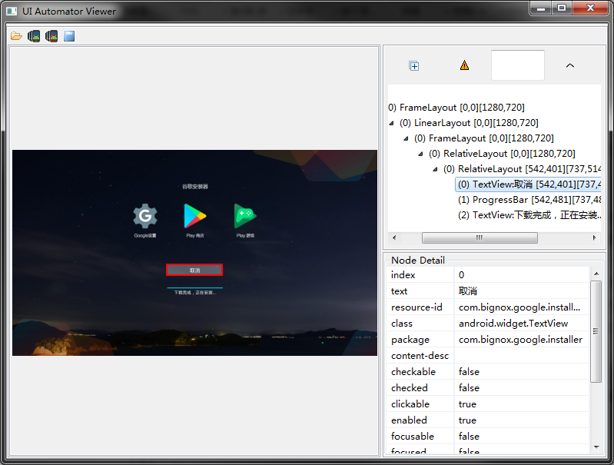
7.4 移动App测试工具
UI Automator的布局查看器

Slide 48

7.4 移动App测试工具
跨应用启动安卓模拟器后，在安卓SDK安装路径下的tools目录下查找uiautomatorviewer.bat文件并打开，在上图中点击【Dvices Screenshot】按钮，获取当前应用程序界面的元素属性。

Slide 49
7.4 移动App测试工具
（2）UI测试API
常见的UI组件如下：
● UICollection：计算UI元素个数，或通过可见文本、内容描述属性来指代。
● UIObject：设备上可见的UI元素。
● UIScrollable：为滚动UI容器搜索项目提供支持。
● UISelector：在设备上查询一个或多个目标UI元素。
● Configuration：允许设置运行UI Automator测试所需的关键参数。

Slide 50

7.4 移动App测试工具
（3）设备状态访问API
用于检索目标设备状态信息的API，UI Automator提供了UIDevice类，用于在运行的目标设备上执行打开通知栏、获取当前窗口截图、点击返回按钮等操作。

Slide 51
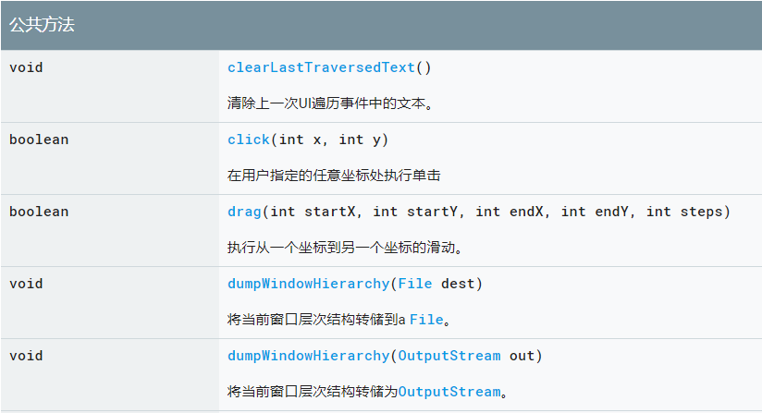
7.4 移动App测试工具
（3）设备状态访问API
Android官方提供的UIDevice类中的操作方法如右图。

Slide 52

7.4 移动App测试工具
3、Monkey
Monkey也是安卓官方SDK自带的自动化测试工具。它是运行在模拟器或真实设备上的程序，可以生成用户事件随机流（点击、触摸、手势以及系统级事件），Monkey测试中的所有事件都是随机的，不带任何主观性。Monkey常用于应用程序的压力测试。

Slide 53

7.4 移动App测试工具
3、Monkey
Monkey也是安卓官方SDK自带的自动化测试工具。它是运行在模拟器或真实设备上的程序，可以生成用户事件随机流（点击、触摸、手势以及系统级事件），Monkey测试中的所有事件都是随机的，不带任何主观性。Monkey常用于应用程序的压力测试。

Slide 54

7.4 移动App测试工具
（1）Monkey选项类别
● 基本配置选项，例如设置要尝试的事件数。
● 操作约束，例如将测试限制为单个包。
● 事件类型和频率。
● 调试选项。

Slide 55
7.4 移动App测试工具
（2）基本用法
● 通过前缀adb shell执行相关的测试命令。
● 通过输入shell并直接输入monkey命令来完成命令执行。
monkey命令的基本语法如下：
adb shell monkey [ options ] < event - count >

Slide 56
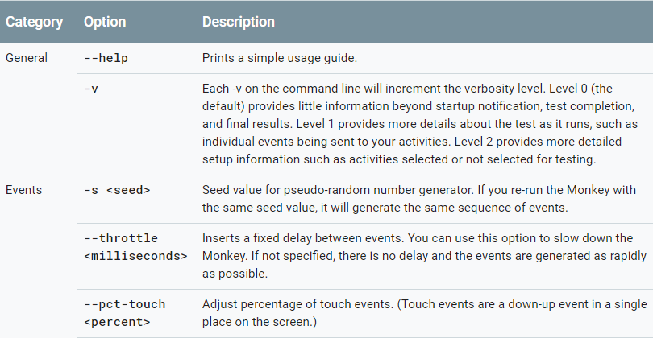
7.4 移动App测试工具
命令选项官方手册

Slide 57
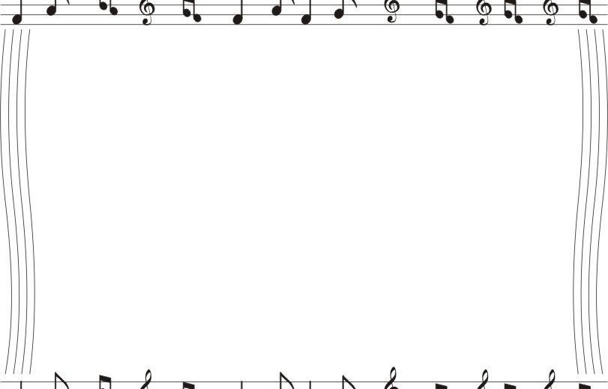
7.5 实例：使用appium测试
App-手机安全卫士
项目：测试移动App
工具：appium
App：手机安全卫士
类型：自动化测试

Slide 58
7.5.1 测试环境准备
1、搭建Android环境
安卓端软件测试需要Android SDK环境的支持，因此需要安装Android SDK。Android SDK环境搭建包括以下两步：
（1）安装Android SDK
本案例使用的是Android SDK 25.2.5版本。

Slide 59
7.5.1 测试环境准备
1、搭建Android环境
（2）安装安卓模拟器
手机卫士程序需要运行在真机或者安卓模拟器上进行测试。完成Android SDK安装后，打开AVD Manager创建安卓软件运行的模拟系统。安卓模拟器除了官方模拟器，还有很多第三方模拟器，如夜神模拟器、Genymotion等。由于第三方模拟器比官方模拟器功能更加完善，因此本案例选择第三方模拟器作为运行测试软件平台。

Slide 60
多学一招：安卓SDK工作目录
Android SDK常用工具及其作用如下表。
工具名 | 作用
ddms.bat | 启动安卓应用程序调试，如启动错误、警告等信息。
monkeyrunner.bat | 多设备控制、功能测试、回归测试、可扩展自动化。
hierarchyviewer.bat | UI界面布局层次查看工具。
uiautomatorviewer.bat | 查看程序启动后程序功能UI、界面属性。
traceview.bat | 日志图形跟踪工具。

Slide 61

7.5.1 测试环境准备
2、安装Appium测试工具
使用Appium工具测试安卓软件，可以快速获取软件UI布局信息、XML信息等。运行Appium需要JDK环境支持，本案例使用的JDK版本为1.8.0。

Slide 62

7.5.1 测试环境准备
2、安装Appium测试工具
Appium有两种操作方式：
● 运行在控制台的命令模式。
● UI界面。
本案例使用Appium桌面端版本1.10.0。

Slide 63

小提示：Appium服务器与
安卓模拟器通信问题
在使用第三方模拟器（如夜神模拟器）测试时，无法连接到appium服务器。解决该问题的方法如下：将模拟器安装目录下的adb.exe替换成安卓SDK中platform-tools目录下的adb.exe。这是由于appium服务器配置的是安卓SDK开发环境，第三方adb调试工具版本需要与其保持一致。

Slide 64

7.5.1 测试环境准备
3、测试脚本编写环境
Appium自动化测试框架API支持多种语言，如Java、PHP、Ruby、Python等，本案例使用Python 3作为自动化测试脚本语言，使用Pycharm Community版本作为脚本编辑器。

Slide 65

7.5.1 测试环境准备
4、安装测试软件
搭建环境完成之后，安装测试软件，可通过adb命令安装或者拖动测试软件到安卓模拟器界面完成安装。

Slide 66

7.5.2 手机安全卫士——UI测试
01
连接模拟器
02
配置appium工具
03
手机安全卫士界面测试
04
修改界面布局

Slide 67

7.5.2 手机安全卫士——UI测试
（1）运行模拟器
本案例使用的模拟器环境如下：
模拟器：第三方模拟器夜神Nox
安卓系统版本：5.1.1
测试模式：手机模式

Slide 68
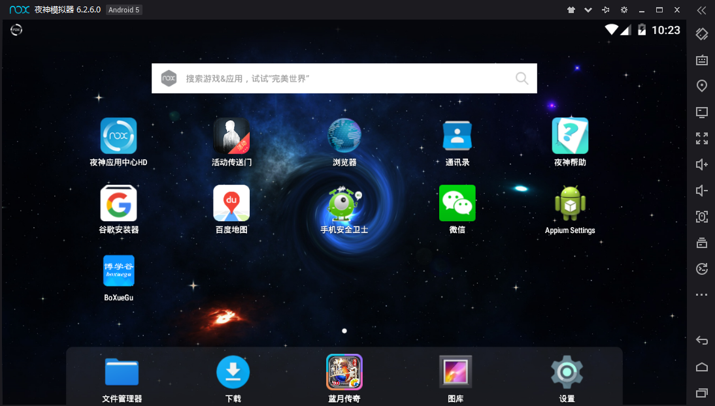
7.5.2 手机安全卫士——UI测试
安装手机安全卫士，启动模拟器，夜神模拟器主页如下图。

Slide 69

7.5.2 手机安全卫士——UI测试
（2）连接安卓模拟器
打开Windows系统控制台命令窗口，依次输入以下命令连接安卓模拟器。
adb start-server #启动adb调试服务
adb connect 127.0.0.1:62001 #连接夜神模拟器
adb devices #查看设备是否连接

Slide 70
7.5.2 手机安全卫士——UI测试
第1行：用于启动adb调试工具，启动成功后显示daemon start successfully。
第2行：用于连接已经启动的安卓模拟器设备，夜神模拟器IP连接地址是本地回环地址127.0.0.1，默认端口号为62001。连接成功后提示connected，并显示连接地址和端口号。
第3行：用于检查设备是否连接成功，连接成功后提示device，连接失败提示offline。

Slide 71
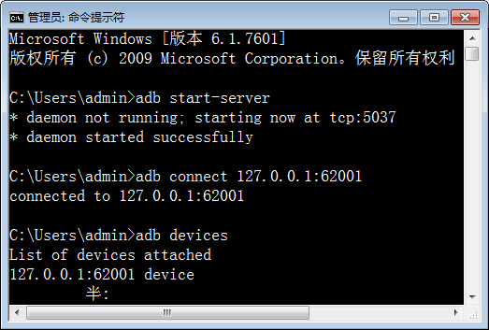
7.5.2 手机安全卫士——UI测试
上述三个命令执行结果如右图。

Slide 72
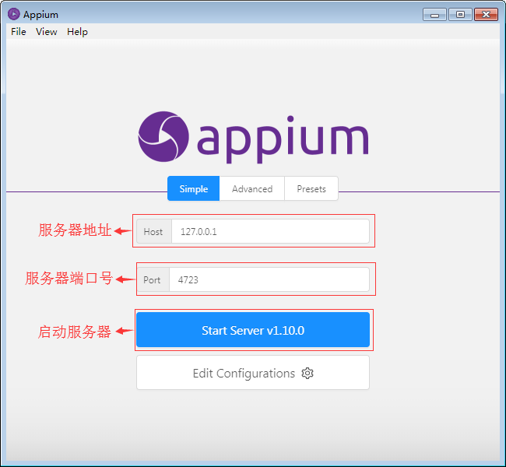
7.5.2 手机安全卫士——UI测试
（1）appium服务器配置
Appium服务器地址设置为本地回环地址127.0.0.1，端口号设置为默认端口4723。

Slide 73
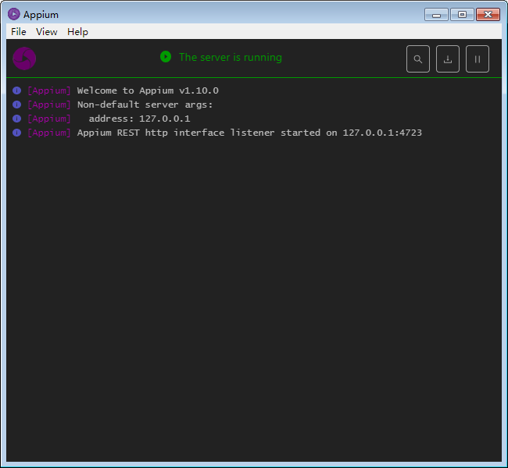
7.5.2 手机安全卫士——UI测试
配置完成后，在上图中点击【Start Server v1.00.0】按钮启动服务器，监听127.0.0.1地址设备信息。

Slide 74
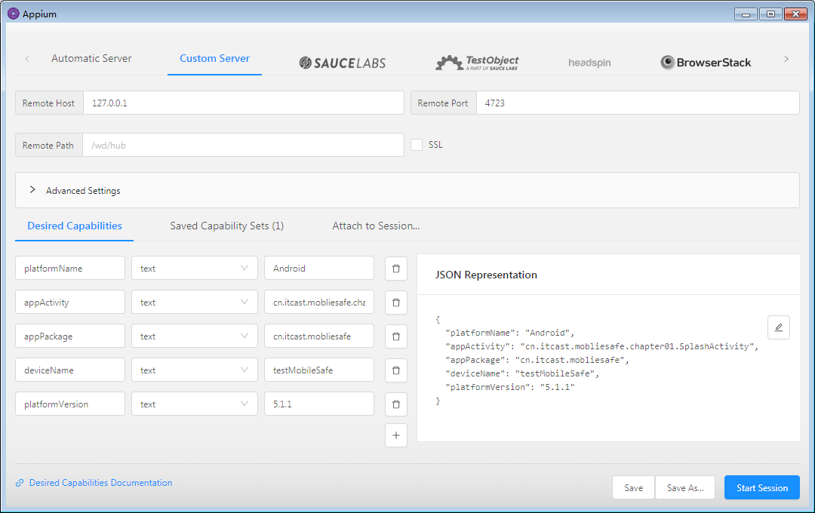
7.5.2 手机安全卫士——UI测试
（2）手机安全卫士UI测试配置
在Appium菜单栏点击【File】→【New Session Windows】，在弹出窗口的Desired Capabilities选项卡下点击【添加】按钮，添加手机安全卫士UI测试所需参数，配置完成后点击【Save】按钮保存。

Slide 75

7.5.2 手机安全卫士——UI测试
上图中的配置参数示例代码如下：
{
"platformName": "Android",
"appActivity": "cn.itcast.mobliesafe.chapter01.SplashActivity",
"appPackage": "cn.itcast.mobliesafe",
"deviceName": "testMobileSafe",
"platformVersion": "5.1.1"
}

Slide 76

7.5.2 手机安全卫士——UI测试
platformName：使用手机操作系统，支持iOS、Android、FirfoxOS
appActivity ：要启动的安卓Acticity。
appPackage：安卓应用运行的包名。
deviceName：使用手机或模拟器的类型，安卓设备可忽略参数选项。
platformVersion：操所系统的版本。

Slide 77

小提示：Appium基本参数
以上配置参数是安卓设备自动化测试要配置的基本参数，参数详细信息参见官方文档说明：https://github.com/appium/appium。

Slide 78
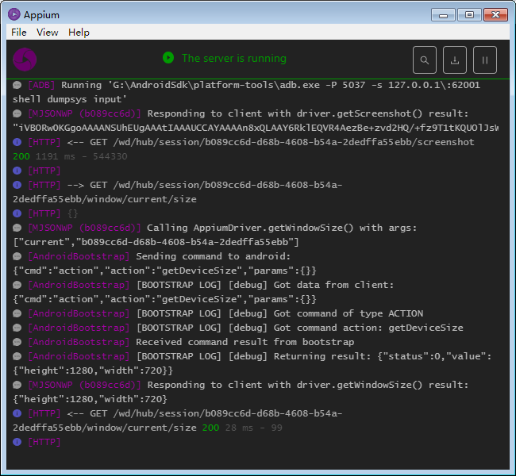
7.5.2 手机安全卫士——UI测试
（3）启动appium UI界面测试
确认Appium本地服务器启动，并且测试程序UI参数配置完成，在步骤（2）的图中点击【Start Session】按钮启动UI测试。
启动后Appium本地监听终端界面如右图。

Slide 79

7.5.2 手机安全卫士——UI测试
上图的监听窗口会实时显示本地服务器与模拟器的交互信息，如安卓测试程序配置信息、Http请求信息等。

Slide 80
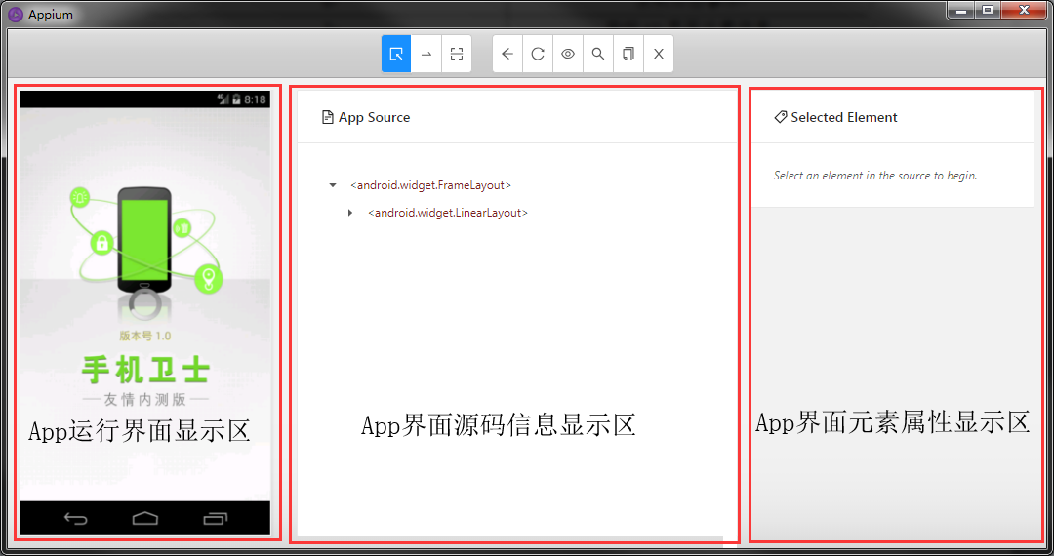
7.5.2 手机安全卫士——UI测试
Appium主页布局

Slide 81
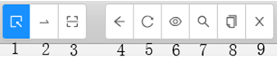
7.5.2 手机安全卫士——UI测试
Appium主页面最上面一排按钮是功能按钮。

Slide 82
7.5.2 手机安全卫士——UI测试
按钮编号 | 按钮名称 | 功能
1 | Select Elements | 选取UI界面元素
2 | Swipe By Coordinates | 触控点坐标位置查看
3 | Tap By Coordinates | 触控点位置点击
4 | Back | 返回上一个UI界面
5 | Refresh Source & Screeshot | 刷新当前显示界面
6 | Start Recording | 录制点击事件
7 | Search for elements | 查找UI界面元素信息
8 | Copy XML Source to Clipboard | 赋值UI界面XML信息
9 | Quit Session & Close Inspector | 退出测试

Slide 83

7.5.2 手机安全卫士——UI测试
3、手机安全卫士界面
在P80页的appium主页面点击Appium测试程序界面显示区域，该区域会以不同的颜色显示界面布局信息，App Source区域显示点击位置的源码逻辑结构信息，同时在Select Element区域显示当前点击位置的属性信息，如id、xpath、text等。

Slide 84
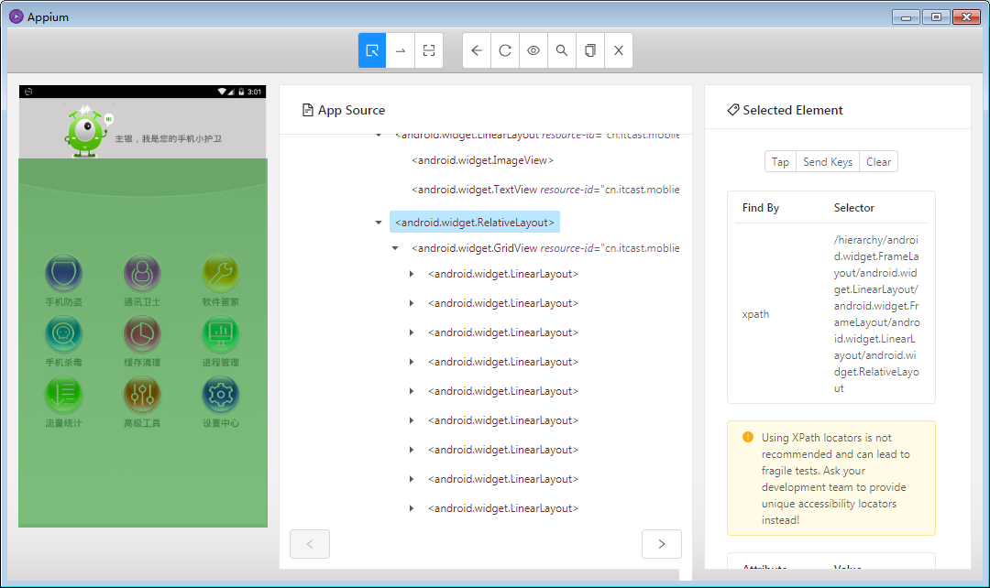
7.5.2 手机安全卫士——UI测试
在P80页的appium主页面点击【Refresh Source & Screeshot】按钮捕获测试软件当前界面，进行测试。

Slide 85

7.5.2 手机安全卫士——UI测试
程序运行显示界面捕获到模拟器手机安全卫士运行界面后，点击源码显示区域可查看软件中按钮布局结构、源码等信息，以此测试UI界面布局是否合理，以及源码的层次结构编写是否规范。

Slide 86
7.5.2 手机安全卫士——UI测试
4、修改界面布局
在appium主页面源码信息显示区域，单击鼠标右键，在弹出窗口中点击【Inspect Element】选项进入界面调试模式，可以通过修改当前界面代码对UI界面布局进行测试。

Slide 87
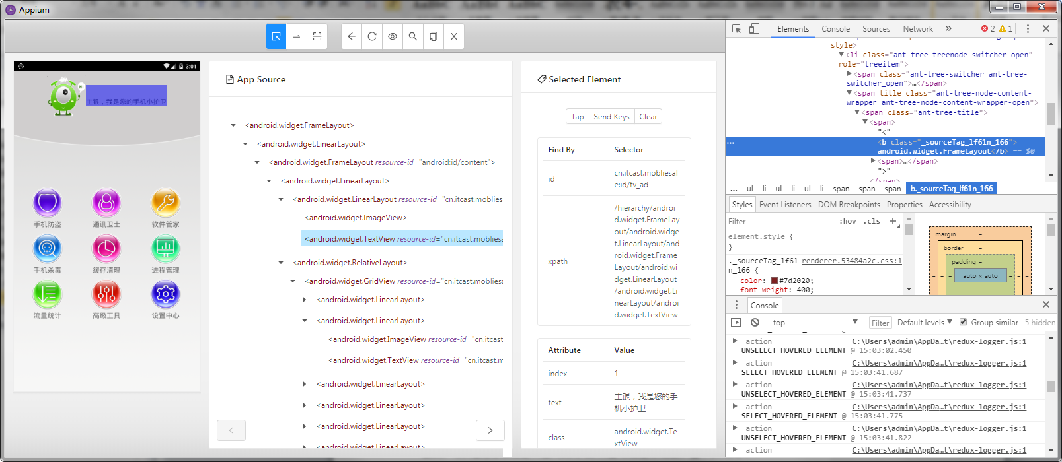
7.5.2 手机安全卫士——UI测试

Slide 88

7.5.2 手机安全卫士——UI测试
上图显示了当前界面的布局信息，可以通过插入或删除布局属性更改移动App的页面布局，测试移动App布局是否合理，但这需要测试人员熟练掌握HTML编程语言以及安卓布局结构。

Slide 89

7.5.3 手机安全卫士——功能测试
01
获取【手机杀毒】按钮属性
02
手机杀毒自动化测试脚本编写

Slide 90
7.5.3 手机安全卫士——功能测试
（1）获取【手机杀毒】按钮属性信息
使用Appium测试工具捕获手机安全卫士主页，点击【手机杀毒】按钮查看属性信息。本案例使用【手机杀毒】按钮位置属性xpath启动手机杀毒功能。

Slide 91
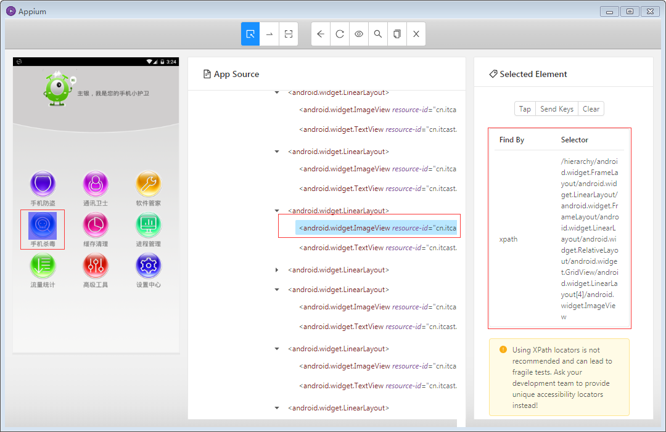
7.5.3 手机安全卫士——功能测试

Slide 92

7.5.3 手机安全卫士——功能测试
在上图中点击【手机杀毒】按钮后，Appium界面会显示按钮的属性值，其中Xpath路径如下：
#手机杀毒功能启动按钮xpath属性值
/hierarchy/android.widget.FrameLayout/android.widget.LinearLayout/android.widget.FrameLayout/android.widget.LinearLayout/android.widget.RelativeLayout/android.widget.GridView/android.widget.LinearLayout[4]/android.widget.ImageView

Slide 93
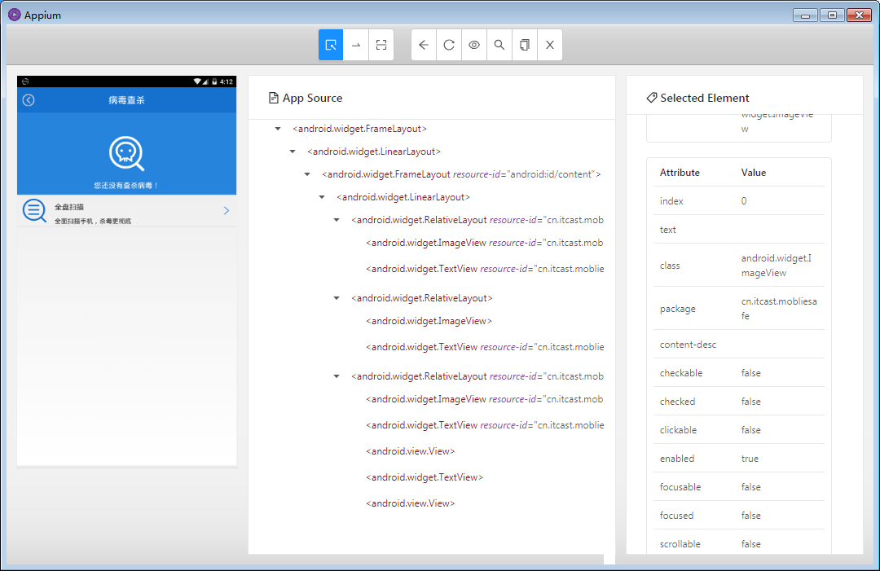
7.5.3 手机安全卫士——功能测试
（2）提取手机杀毒主界面信息
在安卓模拟器中点击【手机杀毒】按钮后，进入Appium界面点击【刷新】按钮捕获到手机杀毒主界面，主要有全盘扫描按钮、以及退出按钮。

Slide 94
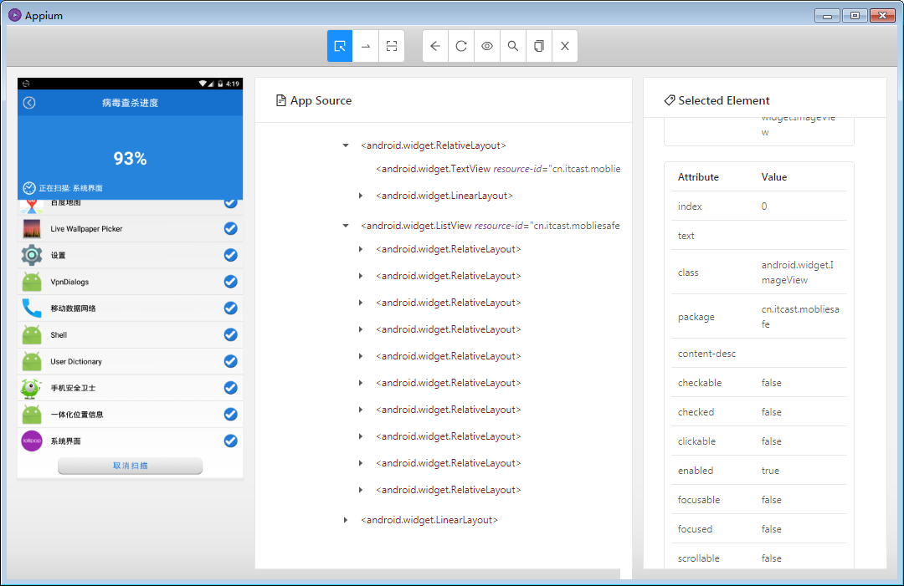
7.5.3 手机安全卫士——功能测试
在上图中点击【全面扫描】按钮，进入Appium界面，点击【刷新】按钮，手机杀毒界面会显示扫描进度信息、【退出】按钮、【取消扫描】按钮，扫描完成后显示进度为100%。

Slide 95

7.5.3 手机安全卫士——功能测试
通过属性选择捕获【返回】按钮和【全盘扫描】按钮信息，代码如下所示。
#【返回】按钮id属性值
cn.itcast.mobliesafe:id/imgv_leftbtn
#【全盘扫描】按钮id属性值
cn.itcast.mobliesafe:id/rl_allscanvirus

Slide 96

7.5.3 手机安全卫士——功能测试
（3）手机杀毒运行信息获取
手机杀毒界面如P94中图示。要完成手机杀毒功能测试，需要获取扫描进度、扫描中途退出按钮以及扫描完成后退出操作按钮的属性信息，属性信息查找如下所示：
#扫描进度文本显示按钮id属性值
cn.itcast.mobliesafe:id/tv_scanprocess
#取消扫描/完成扫描按钮id属性值
cn.itcast.mobliesafe:id/btn_canclescan

Slide 97
7.5.3 手机安全卫士——功能测试
打开脚本编辑器Pycharm，新建MobileSafeTest工程目录，新建funcTest.py脚本文件，编写测试脚本，代码如下。
from appium import webdriver #导入python脚本语言appium包
from time import sleep #导入休眠时间函数
desired_caps = {} #定义测试程序启动信息
desired_caps['platformName'] = 'Android'
desired_caps['platformVersion'] = '5.1.1'
desired_caps['deviceName'] = 'HUAWEI'
desired_caps['appPackage'] = 'cn.itcast.mobliesafe'
desired_caps['appActivity']=
'cn.itcast.mobliesafe.chapter01.SplashActivity'

Slide 98
7.5.3 手机安全卫士——功能测试
driver = webdriver.Remote('http://localhost:4723/wd/hub', desired_caps)
#手机杀毒功能测试
# 等待程序进入主界面
sleep(10)#保证测试界面与脚本获取元素界面同步
#点击手机杀毒功能按钮
driver.find_element_by_xpath('/hierarchy/android.widget.FrameLayout/andro
id.widget.LinearLayout.android.widget.FrameLayoutandroid.widget.LinearLay
out/android.widget.RelativeLayout/android.widget.GridView/android.widget.
LinearLayout[4]/android.widget.TextView').click()
#全盘扫描
driver.find_element_by_id('cn.itcast.mobliesafe:id/rl_allscanvirus').click()

Slide 99
7.5.3 手机安全卫士——功能测试
while True: #等待扫描完成
rate=driver.find_element_by_id('cn.itcast.mobliesafe:id/tv_scanprocess').
text #获取扫描进度
if(rate=="100%"):
break
sleep(2) #为了人眼能看见切换，实际测试中可以不要
driver.find_element_by_id('cn.itcast.mobliesafe:id/btn_canclescan').
click() #点击完成按钮
#点击返回上一级
driver.find_element_by_id('cn.itcast.mobliesafe:id/imgv_leftbtn').click()
sleep(3) #为了人眼能看见切换，实际测试中可以不要
driver.quit() #关闭浏览器

Slide 100

7.6 本章小结
本章讲解了移动App测试的相关知识，首先讲解了移动App与传统App的区别和移动App的测试要点；然后讲解了移动App的测试流程与测试工具；最后通过一个案例讲解了Android端软件的UI测试、功能测试和测试脚本编写。通过本章的学习，读者应当掌握移动App的测试方法与测试工具的使用。

